Slide 1

Klasifikasi Gerakan Mencuci Tangan Berbasis Convolutional Neural Network
Habibul Rahman Qalbi, 07211740000022
Dr. Eko Mulyanto Yuniarmo, S.T., M.T. Dr. Reza Fuad Rachmadi, S.T., M.T.
Departemen Teknik Komputer FTEIC ITS

Slide 2
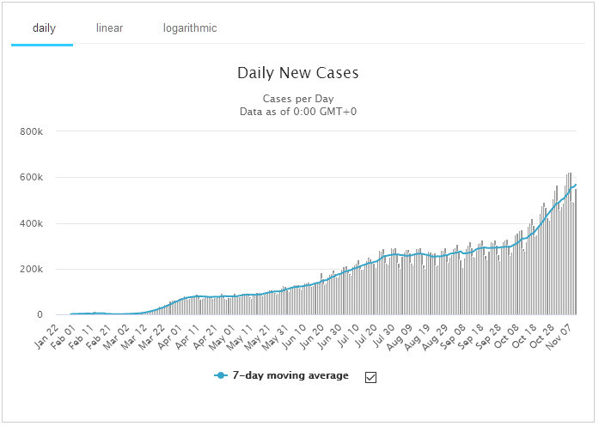
Latar Belakang
Merebaknya Pandemi COVID-19 di Dunia Tertutama Indonesia Menuntut masyarakat meningkatkan Gaya Hidup Bersih dan Sehat
Sumber : worldometer.info/coronavirus, 2020

Slide 3
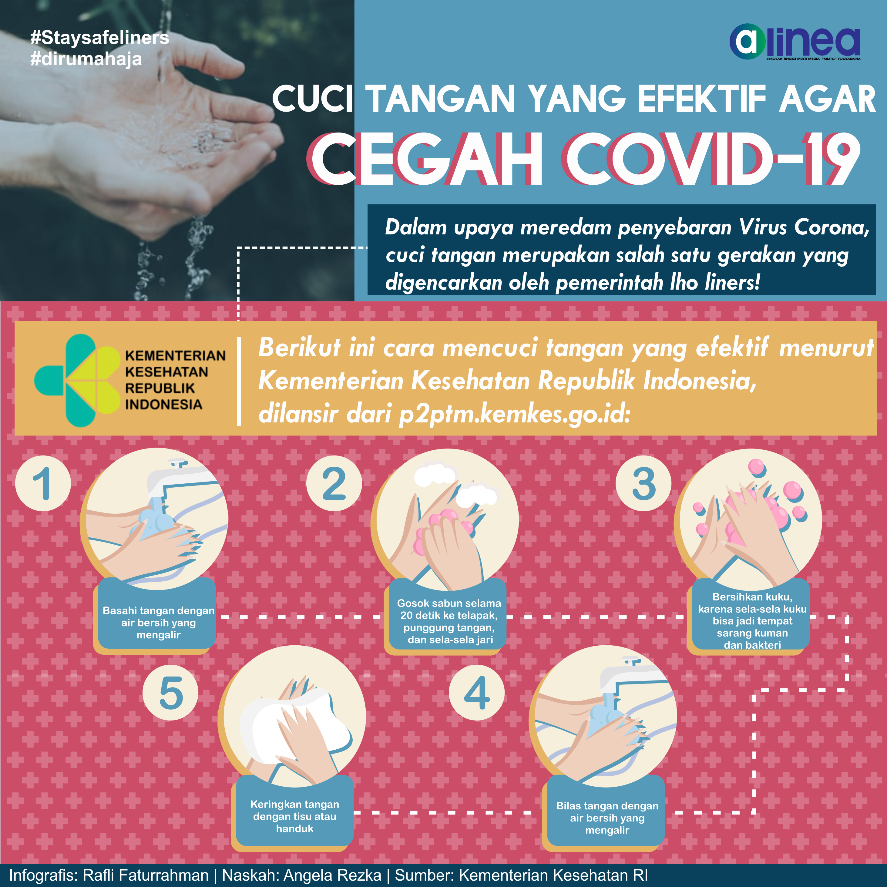
Latar Belakang
Cuci Tangan Yang Baik dan Benar Merupakan Langkah Awal Cegah Penularan Virus & Bakteri penyebab Penyakit khususnya COVID-19

Slide 4
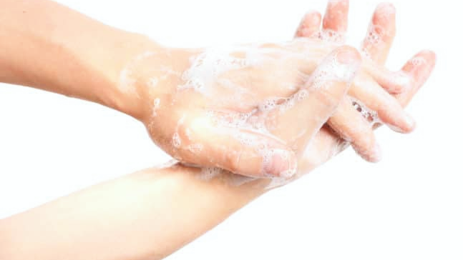
Permasalahan
Banyak Kebiasaan mencuci tangan yang salah namun sering dilakukan banyak orang, antara lain:
Mencuci Tangan Terlalu Cepat
Hanya Menggosok Telapak Tangan Saja

Slide 5
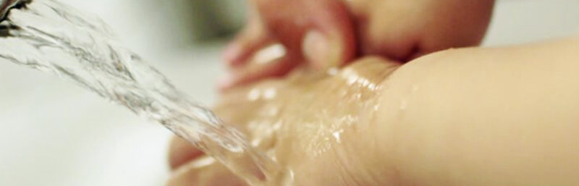
Rumusan Masalah
Diperlukannya Alat yang dapat memastikan pengguna mencuci tangan dengan benar

Slide 6
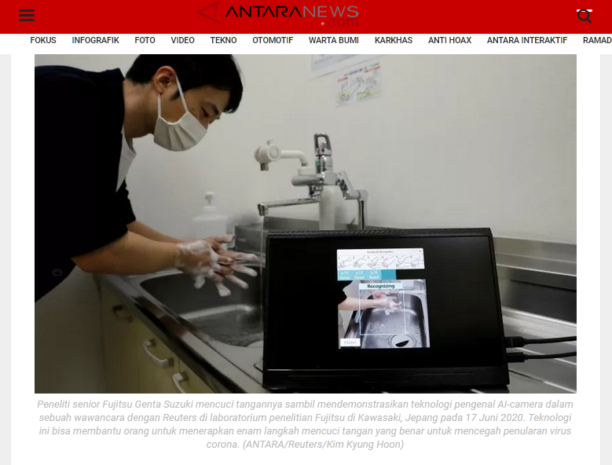
Penelitian Terkait
Perusahaan asal Jepang Fujitsu Mengembangkan AI untuk mengukur Tingkat ketepatan cuci tangan
Sumber : https://www.antaranews.com/berita/1565976/, 2020

Slide 7
Permasalahan Tersisa
Tidak Diketahui Metode Apa yang Digunakan
Aksesibilitas yang sulit dikarenakan alat terkait tidak / belum dipasarkan secara global

Slide 8
Tujuan
Mengembangkan Alat yang dapat mengklasifikasikan Gerakan cuci tangan berbasis CNN yang dapat mengetahui apakah masyarakat sudah mencuci tangan dengan benar

Slide 9
Batasan Penelitian
Penelitian dilakukan disekitar tempat tinggal penulis
Penelitian ini hanya berfokus pada klasifikasi gerakan mencuci tangan
Input data di dapat dari 1 kamera dengan posisi dan Framing tetap

Slide 10
Sistematika Penulisan
Penelitian Awal
Pengamatan Lingkungan
Studi Literatur
Pengumpulan data & Informasi
Pengembangan Alat
Desain Rangkaian
Programming
Pembuatan Prototype
Uji Coba Lapangan
Uji Coba Terbatas
Pengumpulan & Analisis Data
Revisi Alat
Perbaikan Masalah Programming
Implementasi Prototype Akhir

Slide 11
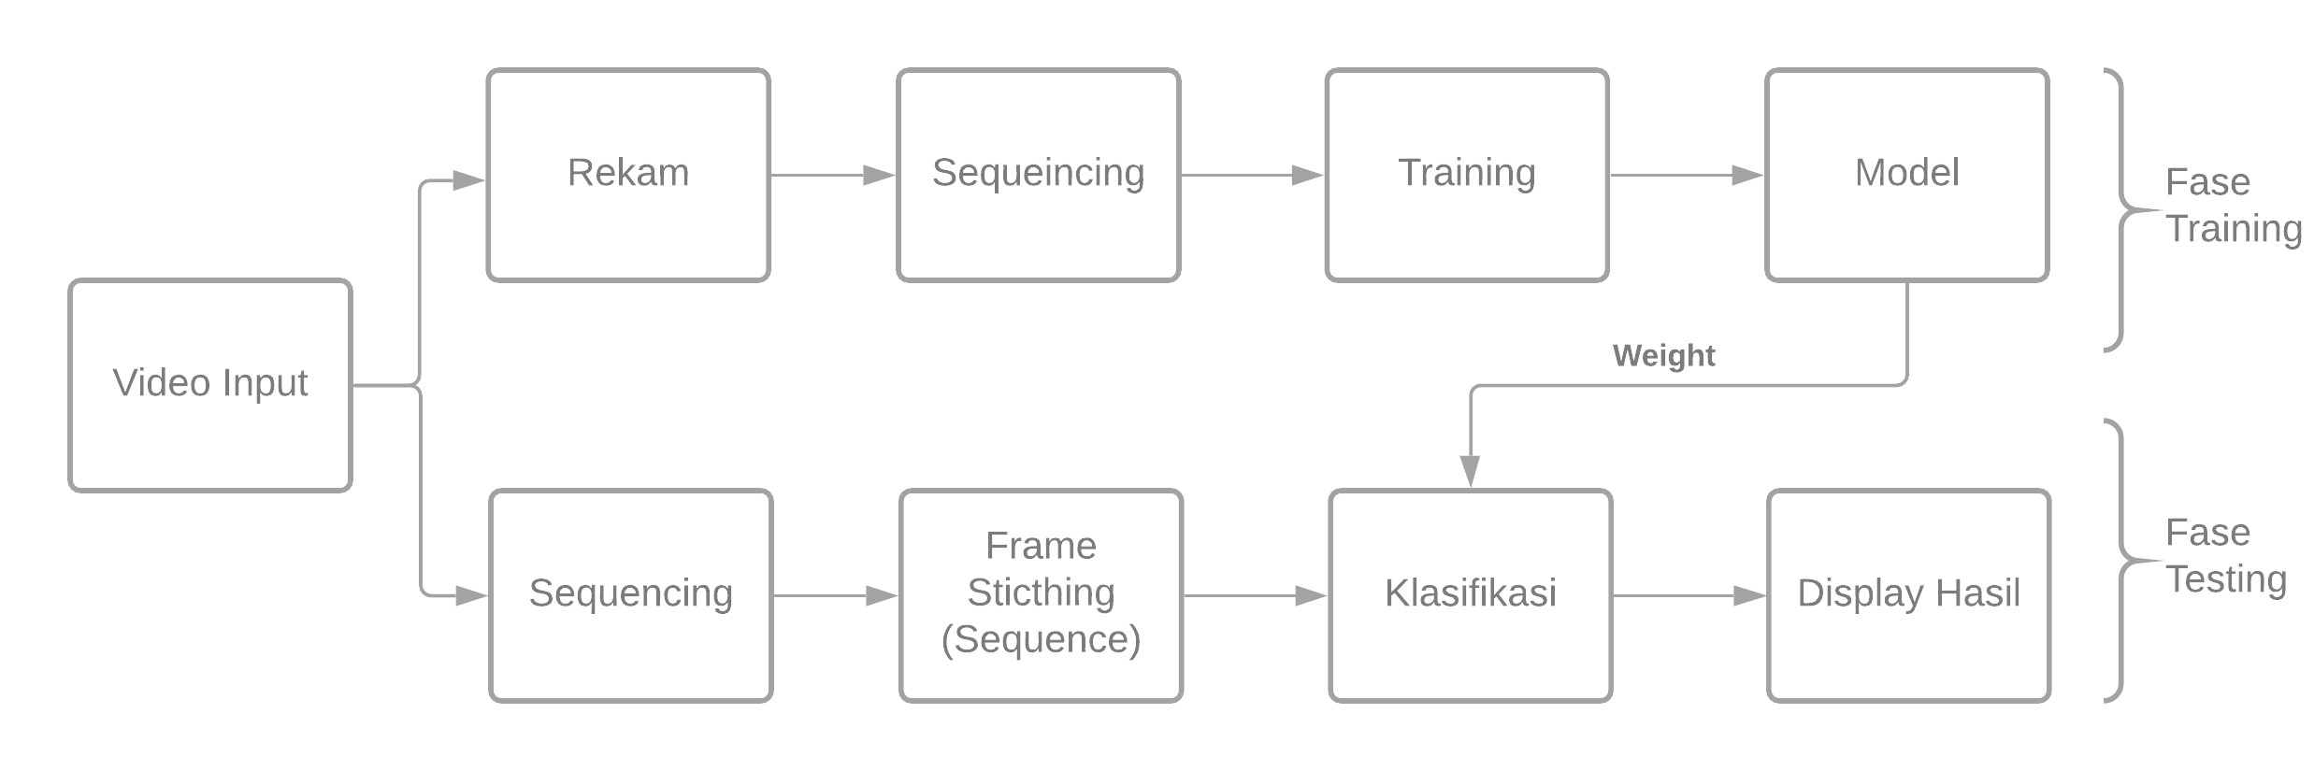
Metodologi Penelitian
Sumber : Dokumen Penulis

Slide 12
Hasil Yang Diharapkan
Implementasi Konsep Alat yang dapat mengklasifikasikan Gerakan dalam mencuci Tangan

Slide 13
Referensi
A. H. H. A. Ahmed Kadem Hamed AlSaedi, “A new hand gestures recognition system," Indonesian Journal of Electrical Engineering and Computer Science, vol. 18, 2020.
R. M. Gurav and P. K. Kadbe, Real time Finger Tracking and Contour Detection for Gesture Recog-nition using OpenCV. Ruchi Manish Gurav, 2015.
D. N. F. and B. Kwolek, Hand Posture Recognition Using Convolutional Neural Network. Dennis N.F. and Bogdan Kwolek, 2017.
A. Puji, “Cara Cuci Tangan yang Salah, Tapi Sering Dilakukan Banyak Orang.“ https://hellosehat.com/hidup-sehat/tips-sehat/cara-cuci-tangan-yang-salah/, 2020.
W. H. Organization, “Who saves lives: Clean your hands in the context of covid-19." https://www.who.int/publications/m/item/who-saves-lives-clean-your-hands-in-the-context-of-covid-19, 2020.
World-O-Meter, “Covid-19 coronavirus pandemic." https://www.worldometers.info/coronavirus/,2020.

Slide 14
Terima Kasih

